Slide 1
CORRIENTES FILOSÓFICAS
EQUIPO 4
Bernal Sandoval José Manuel
Cervantes Quiroga Martha
Girón Hernández Olimpia Tamara
DOGMATISMO
Seminario de Investigación en Ciencias de la Administración

Slide 2
Aproximación y origen
El dogmatismo es una deformación ante la verdad, tan radical como la del relativismo, pero en el extremo opuesto, y sus consecuencias son tan nocivas como él.
Con este término se puede designar a la persona que da la impresión de que todas sus afirmaciones tienen carácter de dogma, que son verdades absolutas e infalibles, aun cuando la cuestión sea de poca importancia.
A menudo se trata de una persona muy emotiva, apasionada, dominante, propensa a la precipitación, arrebatada y poco racional.

Slide 3
Conceptualización
El dogmatismo es una doctrina filosófica. Esta se caracteriza por la defensa de que hay verdades absolutas y que el ser humano está capacitado para conocerlas.
Por el concepto de dogmatismo se entiende de forma general la tendencia a asumir de forma tajante y sin discusión posible ciertos pensamientos o doctrinas.

Slide 4
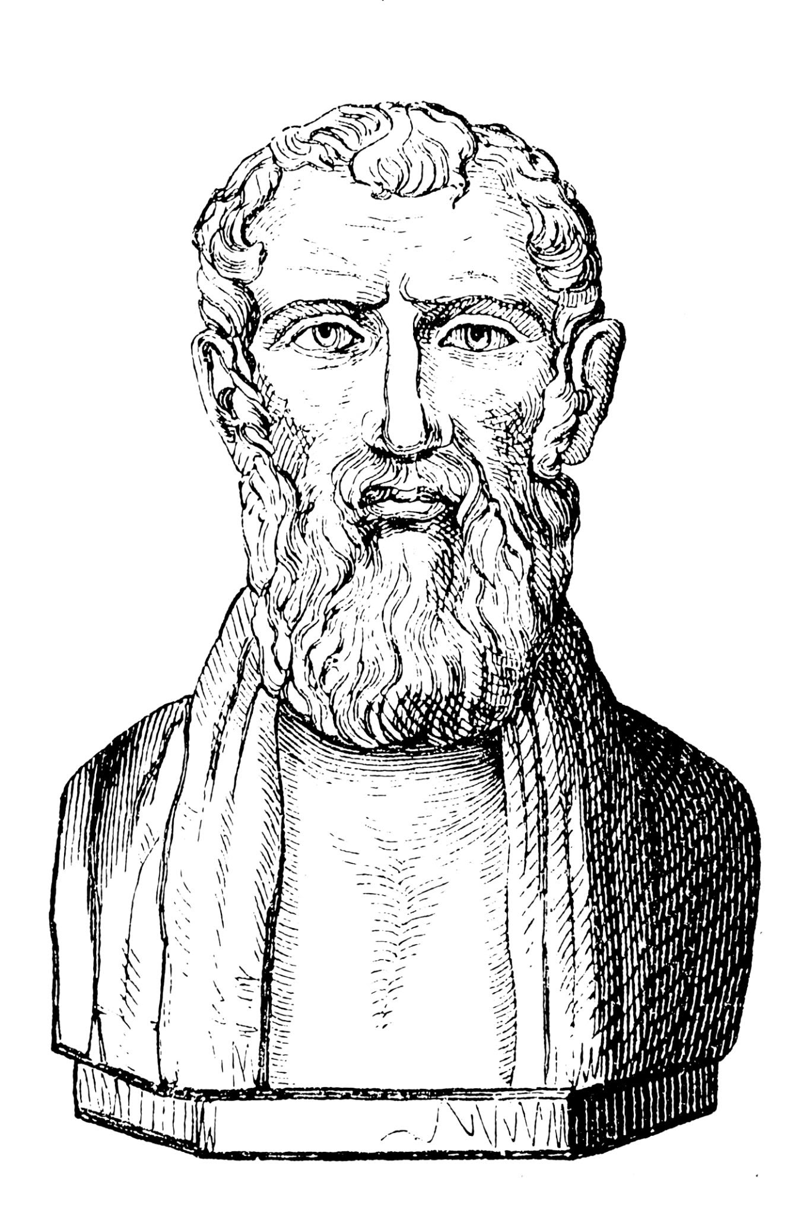
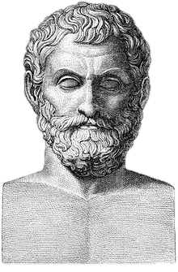
Representantes del dogmatismo
Uno de los más usuales representantes de la escuela del dogmatismo en la antigüedad fue Zenón de Citio (333-264 a. C.), considerado el padre fundador de los estoicos, cuyo pensamiento tomó importantes rasgos de la obra de Heráclito, Platón y Aristóteles.
Pero otros filósofos importantes asociados al dogmatismo fueron Tales de Mileto (c. 624 – c.546 a. C.), Anaximandro (c. 610-545 a. C.), Anaxímenes (c. 590-525 a. C.) y Pitágoras (c. 569-c.475).

